Slide 1
Ενότητα 3β: Ενδογενείς παράγοντες που επηρεάζουν την ανάπτυξη των μικροοργανισμών στα τρόφιμα
Εισαγωγή στην Μικροβιολογία Τροφίμων
Τμήμα Επιστήμης και Τεχνολογίας Τροφίμων
Πανεπιστήμιο Δυτικής Αττικής

Slide 2
Ενδογενείς παράγοντες
Ενεργότητα νερού a_{w}
pH
Θρεπτικά συστατικά
Δυναμικό οξειδοαναγωγής
Αντιμικροβιακές ενώσεις που περιέχονται στα τρόφιμα

Slide 3
1. ΕΝΕΡΓΟΤΗΤΑ ΝΕΡΟΥ [a_{w}]
Η σημασία του νερού:
Οι μικροοργανισμοί μπορούν να αναπτυχθούν μόνο παρουσία νερού
Το νερό διαλύει τις περισσότερες ουσίες από κάθε άλλο διαλύτη
Το νερό συμμετέχει στις βιοχημικές αντιδράσεις που λαμβάνουν χώρα μέσα στα κύτταρα
Είναι το συστατικό του κυττάρου με την μεγαλύτερη αναλογία
Διευκολύνει την είσοδο των διαλυτών θρεπτικών συστατικών απαραίτητων για την θρέψη του κυττάρου
Είναι απαραίτητο να περιβάλλει το κύτταρο
Μεταφέρει τα ανεπιθύμητα προϊόντα αποικοδόμησης των θρεπτικών ουσιών μακριά από το κύτταρο
Προστατεύει το κύτταρο από την αφυδάτωση

Slide 4
Το νερό γύρω από το κύτταρο (ή τον μικροοργανισμό) είναι απαραίτητο να είναι σε υγρή μορφή
Όταν κρυσταλλώνεται σε μορφή πάγου ή δεσμεύεται χημικά σε πυκνά διαλύματα αλάτων ή σακχάρων δεν είναι διαθέσιμο στους μικροοργανισμούς
Η ενεργότητα νερού εκφράζει την ποσότητα του νερού που είναι διαθέσιμη στους μικροοργανισμούς για να διεξάγουν τις μεταβολικές τους λειτουργίες στα τρόφιμα ή σε ένα διάλυμα

Slide 5
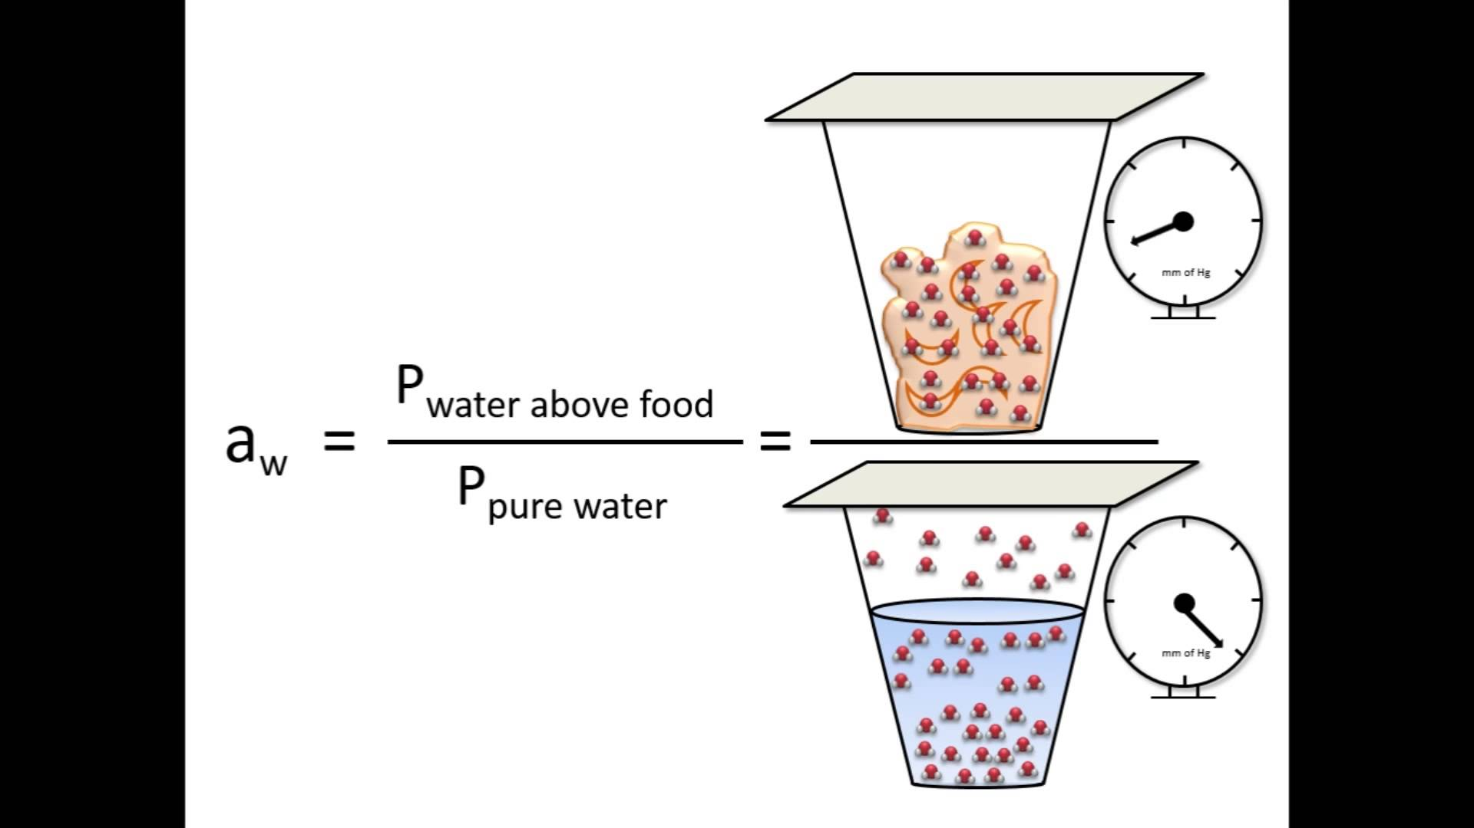
ΕΝΕΡΓΟΤΗΤΑ ΝΕΡΟΥ a_{w}
a_{w}=
Τάση ατμών διαλύματος
Τάση ατμών καθαρού νερού
Notes:
5

Slide 6
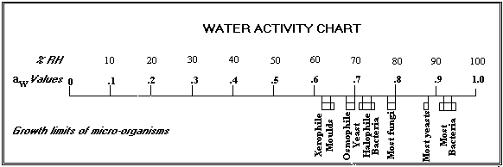
Ο συνελεστής ενεργότητας νερού a_{w}
ΔΕΝ εκφράζει την περιεκτικότητα ενός διαλύματος σε νερό
αλλά την
ΔΙΑΘΕΣΙΜΟΤΗΤΑ του νερού στο διάλυμα
Ελάχιστη τιμή a_{w}=0
Μέγιστη τιμή a_{w}=1 (καθαρό νερό)
Water activity=ενεργότητα νερού
RH=relative humidity, σχετική υγρασία

Slide 7
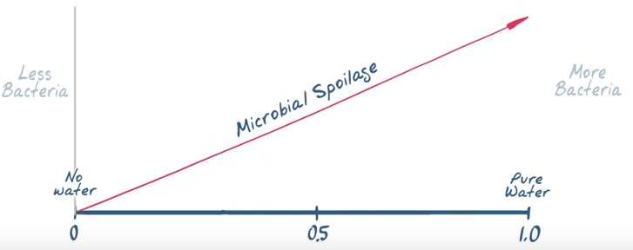
Οσο μειώνεται η ενεργότητα νερού τόσο μειώνεται και η μικροβιακή αλλοίωση
Μικροβιακή αλλοίωση
Ενεργότητα νερού

Slide 8
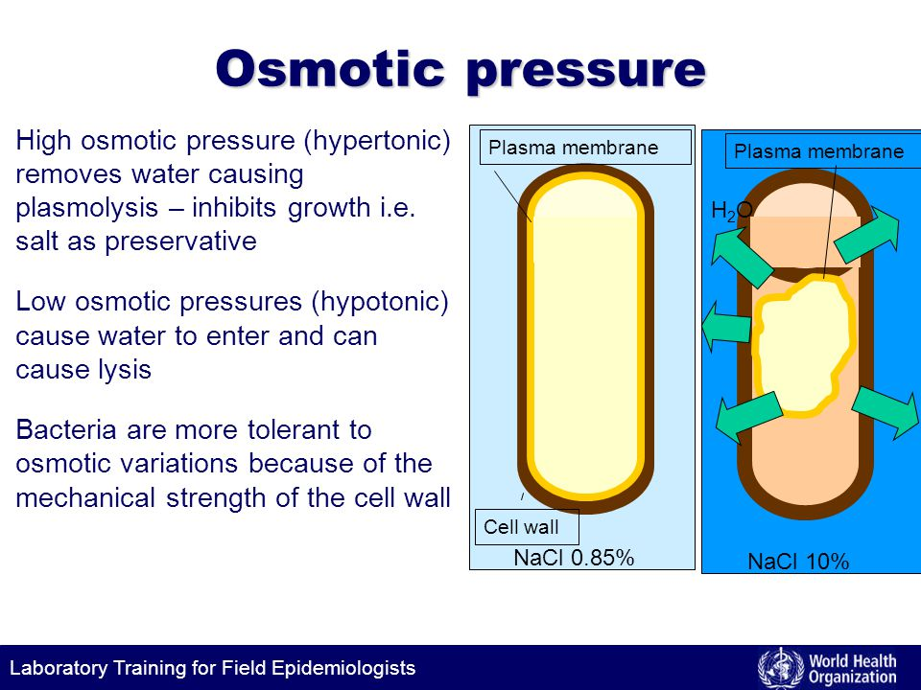
Όταν μειώνεται η a_{w} στο περιβάλλον του μικροοργανισμού (πχ συγκέντρωση άλατος 10% όπως στο σχήμα), υφίσταται «οσμωτικό στρες» γιατί η συγκέντρωση των διαλυμένων ουσιών αυξάνεται έξω από το κύτταρο και το νερό μετακινείται μέσω της πλασματικής μεμβράνης έξω από το κύτταρο.
Οι μικροοργανισμοί για να εξισορροπήσουν την οσμωτική πίεση συσσωρεύουν διαλυτές ουσίες μέσα στο κύτταρο είτε από το μικροπεριβάλλον του τροφίμου είτε τις συνθέτουν ενδοκυτταρικά
Η ελάχιστη τιμή a_{w} για έναν μικροοργανισμό εξαρτάται από την ικανότητα του να συγκεντρώνει ενδοκυτταρικά τις διαλυτές ουσίες αυτές που ονομάζονται «συμβατές» γιατί δεν παρεμβαίνουν στις λειτουργίες του κυτταροπλάσματος

Slide 9
Xαρακτηριστικές συμβατές διαλυτές ουσίες είναι οι πολυόλες (πχ τρεχαλόζη), γλυκερόλη, αραβιτόλη, μαννιτόλη στους μύκητες και αμινοξέα ή παράγωγα τους στα βακτήρια
Η παρουσία των συμβατών αυτών διαλυτών ουσιών στα τρόφιμα είναι πολύ σημαντική γιατί επιτρέπουν στους μικροοργανισμούς να αντέχουν στην μείωση της a_{w} με αποτέλεσμα να επιταχύνουν την αλλοίωση των τροφίμων και να μειώνουν την διάρκεια συντήρησης τους

Slide 10
Οι διάφοροι μικροοργανισμοί έχουν διαφορετικές απαιτήσεις σε νερό και επομένως διαφορετικές ελάχιστες τιμές a_{w}
Τα βακτήρια απαιτούν υψηλότερες τιμές ενεργότητας νερού για την ανάπτυξη τους, σε σύγκριση με τους μύκητες.
Τα gram-αρνητικά βακτήρια είναι πιο ευαίσθητα σε χαμηλές τιμές ενεργότητας νερού σε σύγκριση με τα gram-θετικά.
Τα περισσότερα αλλοιωγόνα βακτήρια δεν αναπτύσσονται σε τιμές ενεργότητας νερού μικρότερες του 0,91.
στα παθογόνα βακτήρια, ο Staphylococcus aureus έχει παρατηρηθεί πως αναπτύσσεται σε τιμές ενεργότητας νερού ως και 0,86,
το Clostridium botulinum δεν αναπτύσσεται σε τιμές χαμηλότερες του 0,94.
Οι ζύμες και οι μύκητες αναπτύσσονται σε ευρύ φάσμα τιμών ενεργότητας νερού.

Slide 11
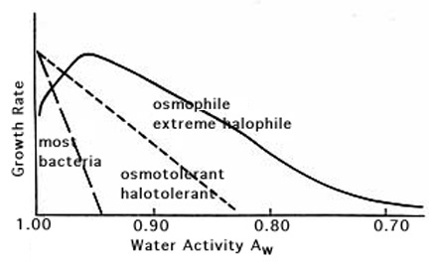
Η τιμή a_{w} χρησιμοποιείται ευρέως για την πρόβλεψη της μικροβιακής σταθερότητας ενός τροφίμου
Αν η τιμή a_{w} μειωθεί κάτω από 0,6 το τρόφιμο δεν αλλοιώνεται

Slide 12
Ελάχιστες τιμές ενεργότητας νερού (κατά προσέγγιση) για την ανάπτυξη μικροοργανισμών σε διάφορες ομάδες τροφίμων
Ομάδες μικροοργανισμών | Τιμές Ενεργότητας νερού (a_{w})
Τα περισσότερα αλλοιωγόνα βακτήρια | 0,90
Οι περισσότερες αλλοιωγόνες ζύμες | 0,88
Οι περισσότεροι αλλοιωγόνοι μύκητες | 0,80
Αλόφιλα βακτήρια (Halophilic bacteria) | 0,75
Ξηρόφιλοι μύκητες (Xerophilic moulds) | 0,61
Οσμόφιλες ζύμες (Osmophilic yeasts) | 0,61

Slide 13
ΕΝΕΡΓΟΤΗΤΑ ΝΕΡΟΥ-[a_{w}]
a_{w}
Τα βακτήρια δεν αντέχουν σε a_{w} κάτω από ~0,85.
Οι μύκητες έχουν την μεγαλύτερη ανεκτικότητα σε χαμηλές a_{w}
Μύκητες που αντέχουν σε a_{w} 0,65 λέγονται ξηρόφιλοι και οι ζύμες ωσμόφιλες.
1.000
Gram⁻
0.900
Gram⁺
0.800
ΖΥΜΕΣ
0.700
ΜΥΚΗΤΕΣ
0.600
Notes:
13

Slide 14
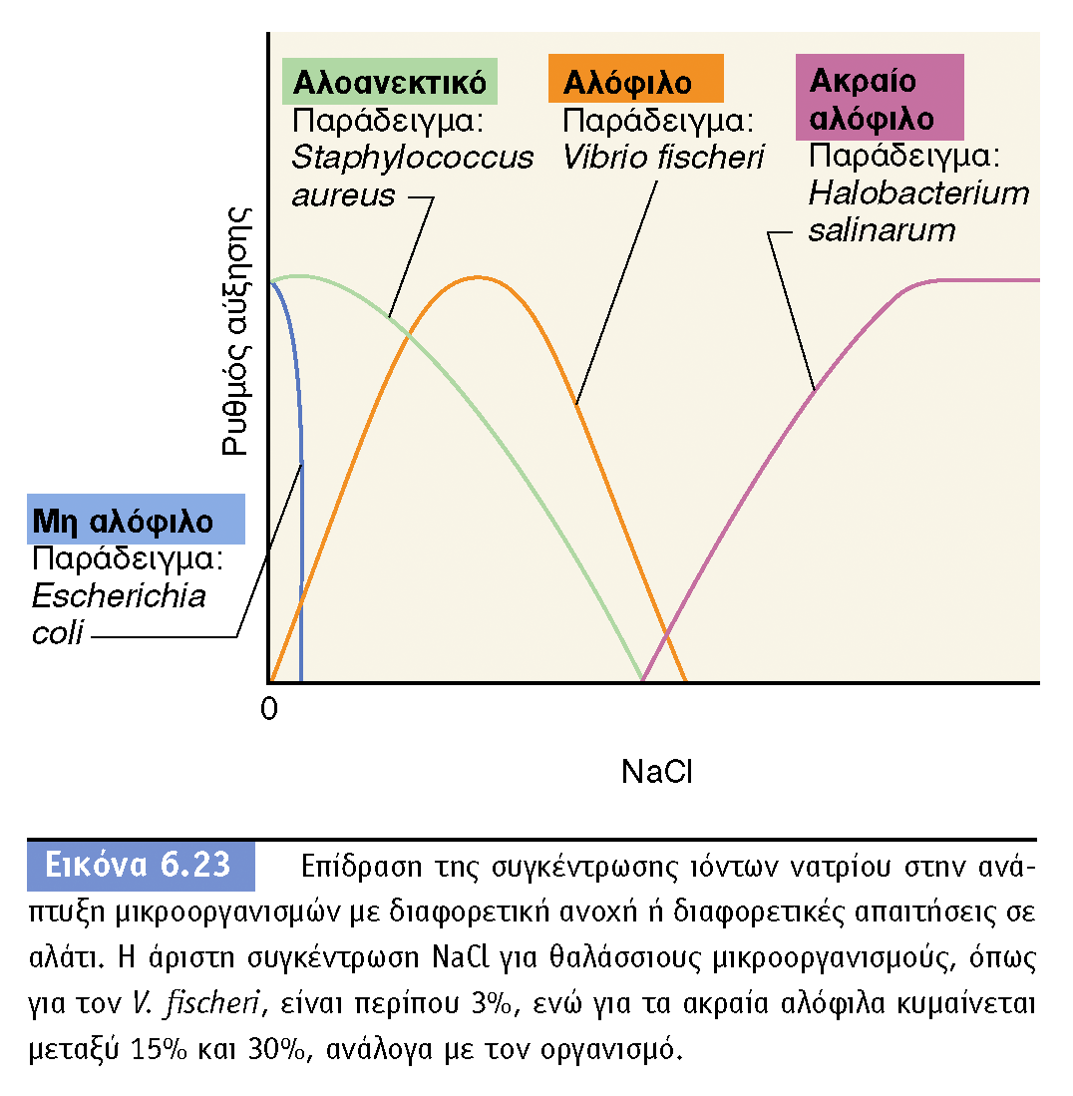
Η χαμηλότερη τιμή ενεργότητας νερού που έχει παρατηρηθεί στα βακτήρια είναι 0,75 και αναφέρεται σε «αλόφιλα» βακτήρια (halophilic bacteria), τα οποία έχουν την ικανότητα να αναπτύσσονται σε υψηλές συγκεντρώσεις άλατος (NaCl)

Slide 15
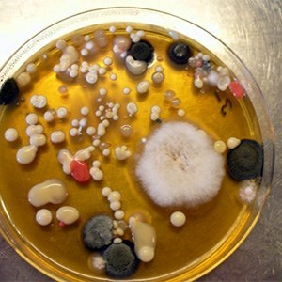
BIOΛOΓIA TΩN MIKPOOPΓANIΣMΩN – ΠANEΠIΣTHMIAKEΣ EKΔOΣEIΣ KPHTHΣ
οι ξηρόφιλοι μύκητες (xerophilic moulds), που έχουν την ικανότητα ν’ αναπτύσσονται σε συνθήκες ξηρότητας και οι οσμόφιλες ζύμες (osmophilic yeasts), αναπτύσσονται σε τιμές ενεργότητας νερού 0,65 και 0,61 αντίστοιχα.

Slide 16
Τα περισσότερα ωμά τρόφιμα, όπως τα κρέατα, τα φρούτα και τα λαχανικά, διαθέτουν τιμές ενεργότητας νερού μεταξύ 0,97- 0,99 οι οποίες θεωρούνται ιδανικές για την ανάπτυξη των περισσοτέρων μικροοργανισμών.

Slide 17
ΕΝΕΡΓΟΤΗΤΑ ΝΕΡΟΥ-[a_{w}]
ΤΡΟΦΙΜΟ
a_{w}
Νερό
1.000
Γάλα - Φρούτα - Λαχανικά
0.995 - 0.998
Νωπό κρέας - Ψάρια
0.990 - 0.995
Μαγειρεμένο κρέας
0.965 - 0.980
Ψωμί
0.900 - 0.850
Σαλάμι
0.850 - 0.900
Μέλι
0.750
Αποξηραμένα φρούτα
0.600 - 0.750
Σκόνη γάλακτος
0.700
Πάγος (-40^{ο}C)
0.680
Ζυμαρικά
0.20 - 0.60
Όσο πιο <1 είναι η a_{w} τόσο λιγότερο ευνοϊκό είναι το περιβάλλον για την ανάπτυξη του μικροοργανισμού
Notes:
17

Slide 18
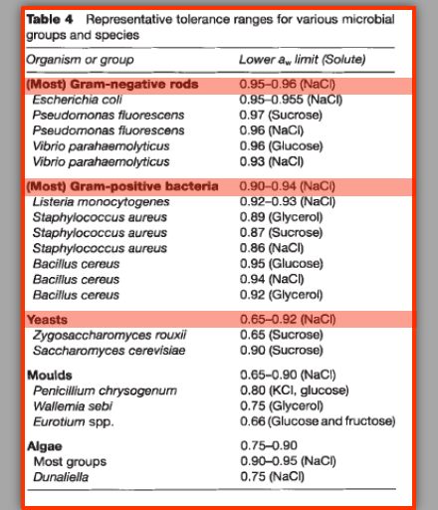
Όρια ανάπτυξης μικροοργανισμών σε διαφορετικές τιμές a_{w}

Slide 19
Προϊόντα ζωικής προέλευσης | a_{w} | Προϊόντα φυτικής προέλευσης | a_{w}
Φρέσκα κρέατα, πουλερικά, ψάρια | 0,99 – 1,00 | Πουτίγκες | 0,97 – 0,99
Λουκάνικα | 0,96 | Πουτίγκα με δαμάσκηνα | 0,80
Σαλάμι | 0,82 | Ζάχαρη | 0,19
Χαβιάρι | 0,92 | Καραμελωμένα γλυκά | 0,30
Τυριά | 0,95 – 1,00 | Τριμμένο αμύγδαλο | 0,75
Αυγά | 0,97 | Καραμέλα βουτύρου | 0,60
Συντηρημένα κρέατα | 0,87 – 0,95 | Μαρμελάδες | 0,75 – 0,80
Γάλα | 0,11 | Ζελέ | 0,82 – 0,94
Ζαχαρούχο γάλα | 0,83 | Ρύζι ωμό | 0,80 – 0,87
Γάλα σκόνη | 0,20 | Αλεύρι | 0,67 – 0,87
Τυρί παρμεζάνα | 0,68 – 0,76 | Δημητριακά | 0,10 – 0,20
Τυρί κίτρινο ωριμασμένο | 0,85 | Βρώμη | 0,65
Τυρί κρέμα | 0,95 | Δημητριακά πρωινού | 0,20
Μέλι | 0,75 | Πατατάκια | 0,08
Αποξηραμένο αυγό | 0,40 | Αποξηραμένα φρούτα | 0,55 – 0,80
Αφυδατωμένο γάλα (σκόνη) | 0,20 | Ξηροί καρποί | 0,65
Προϊόντα φυτικής προέλευσης |  | Συμπυκνωμένοι χυμοί φρούτων | 0,79 – 0,84
Φρέσκα φρούτα & λαχανικά | 0,97 – 1,00 | Φυστικοβούτυρο | 0,70
Αποξηραμένα λαχανικά | 0,20 | Σάλτσα σόγιας | 0,80
Ψωμί | ~0,96 | Μπαχαρικά | 0,50
Λευκό ψωμί | 0,94 – 0,97 | Κακάο | 0,40
Κόρα ψωμιού | 0,30 | Καφές κονιορτοποιημένος | 0,20
Κρακεράκια | 0,10 | Σιρόπι σφενδάμου | 0,85
Μπισκότα | 0,20-0,30 | Πάστα από κόκκινα φασόλια | 0,93
Κέικ | 0,90 – 0,94 | Γλάσο κέικ | 0,76 – 0,84
Κέικ φρούτων | 0,73 – 0,83 | Σάλτσα σοκολάτας | 0,83
ΤΙΜΕΣ a_{w} ΓΙΑ ΔΙΑΦΟΡΕΣ ΚΑΤΗΓΟΡΙΕΣ ΤΡΟΦΙΜΩΝ

Slide 20
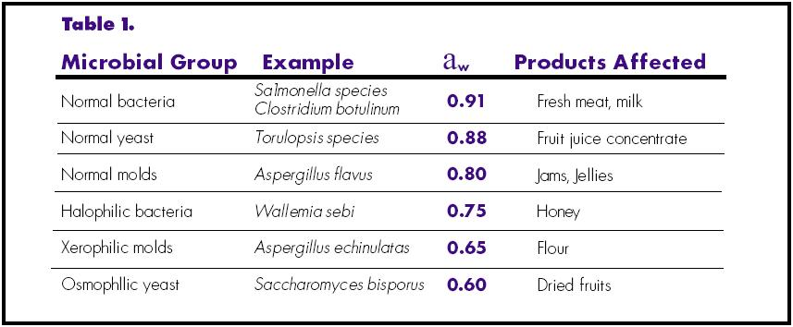
Παραδείγματα τροφίμων στα οποία μπορούν να αναπτυχθούν διαφορετικές κατηγορίες
μικροοργανισμών ανάλογα με τα όρια ανάπτυξης τους σε διαφορετικές τιμές a_{w}

Slide 21
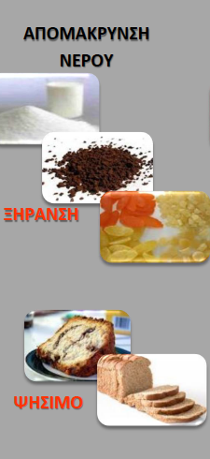
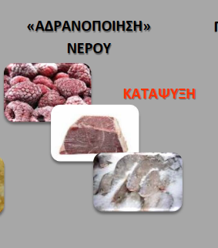
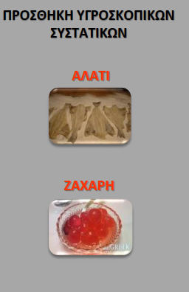
Τρόποι ρύθμισης (μείωσης) της ενεργότητας νερού στα τρόφιμα

Slide 22
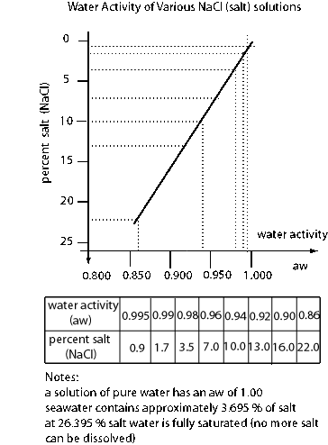
a_{w} και NaCl
Η προσθήκη αλατιού (NaCl) μειώνει την ενεργότητα νερού και μειώνει την μικροβιακή ανάπτυξη (τρόπος συντήρησης τροφίμων)

Slide 23
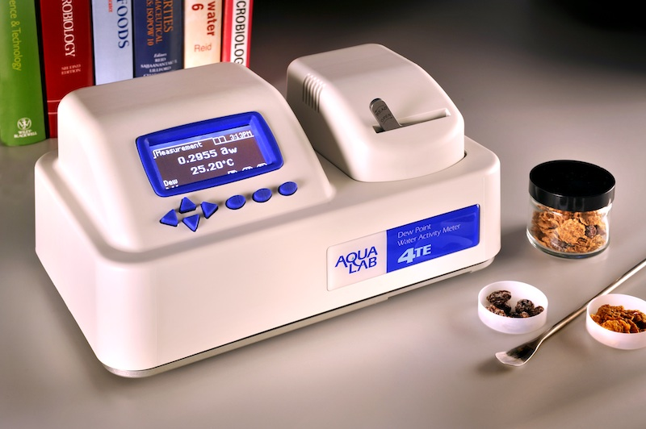
Μηχάνημα μέτρησης ενεργότητας νερού

Slide 24
Σχετική υγρασία περιβάλλοντος
Τρόφιμα με χαμηλή a_{w} όταν αποθηκεύονται σε περιβάλλον με υψηλή σχετική υγρασία, απορροφούν υγρασία από το περιβάλλον για να εξισορροπηθεί η εσωτερική τους υγρασία με αποτέλεσμα να αυξάνεται η a_{w}
Το αντίθετο συμβαίνει όταν τρόφιμα με υψηλή τοποθετηθούν σε περιβάλλον με χαμηλή σχετική υγρασία

Slide 25
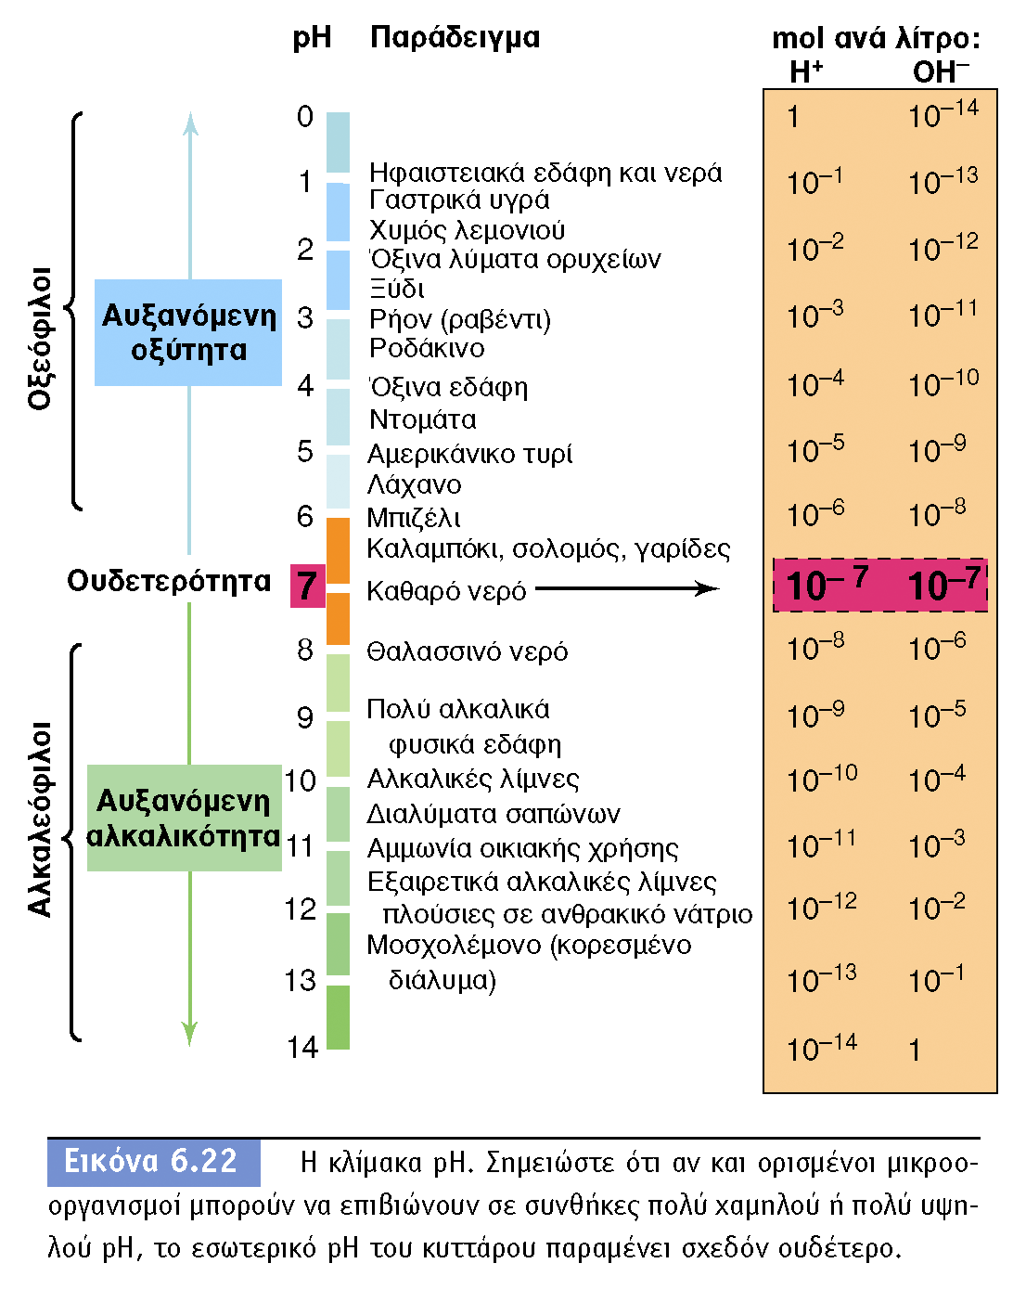
BIOΛOΓIA TΩN MIKPOOPΓANIΣMΩN – ΠANEΠIΣTHMIAKEΣ EKΔOΣEIΣ KPHTHΣ
2. pH:
η συγκέντρωση των ιόντων υδρογόνου σε ένα περιβάλλον επηρεάζει την ανάπτυξη των μικροοργανισμών

Slide 26
Η συγκέντρωση H⁺ επηρεάζει το pH και συνεπώς:
τις χημικές αντιδράσεις στο εσωτερικό του κυττάρου
την λειτουργία ενζύμων στην κυτταρική μεμβράνη
το ηλεκτροχημικό δυναμικό της μεμβράνης

Slide 27
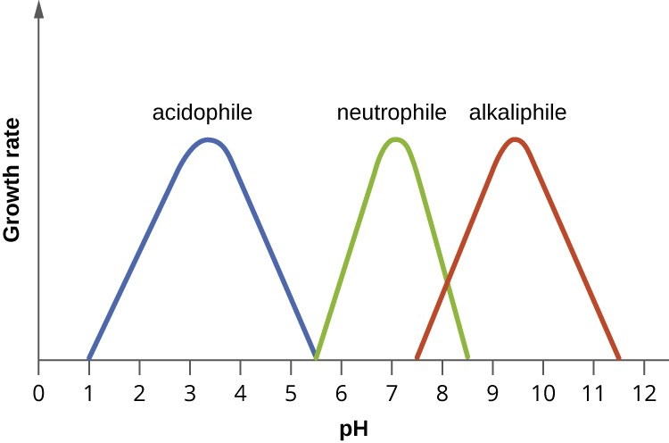
Κάθε μικροοργανισμός έχει μία ελάχιστη, μία μέγιστη και μία άριστη τιμή pH για την ανάπτυξη του
Αριστη τιμή pH

Slide 28
Από την τιμή του pH επηρεάζεται η ανάπτυξη των μικροοργανισμών αλλά και ο βαθμός επιβίωσης τους κατά την διάρκεια
  Αποθήκευσης
  Θέρμανσης
  Αφυδάτωσης
  Επεξεργασίας

Slide 29
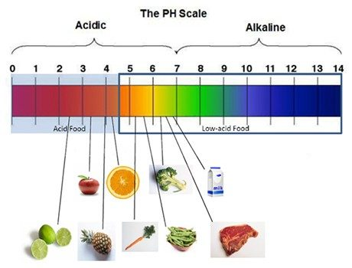
pH τροφίμων
Το pH των περισσότερων τροφίμων είναι όξινο ή ουδέτερο

Slide 30
Τα όξινα τρόφιμα είναι πιο σταθερά μικροβιολογικά
Τα τρόφιμα με χαμηλό pH συντηρούνται περισσότερο και υφίστανται λιγότερες αλλοιώσεις
Το χαμηλό pH μπορεί να οφείλεται στην φυσική τους οξύτητα (πχ λεμόνι) ή είναι αποτέλεσμα ζύμωσης (παραγωγή γαλακτικού οξέως)
Τρόφιμα με pH<4,6 δεν υφίστανται αλλοιώσεις από βακτήρια αλλά από μύκητες ή ζύμες

Slide 31
ΕΥΡΟΣ ΤΙΜΩΝ pH που αναπτύσσονται οι μικροοργανισμοί
0.0-2.0
2.0-4.5
4.6-6.6
6.7-7.5
7.8-10
10-12
Πολύ όξινο
Όξινο
Μέτρια όξινο
Ουδέτερο
Αλκαλικό
ΠολύΑλκαλικό
ΟΞΕΟΦΙΛΑ
ΟΥΔΕΤΕΡΟΦΙΛΑ
ΒΑΣΕΟΦΙΛΑ
1.5
ΜΥΚΗΤΕΣ
9.0
2.0
Gram+
8.5
4.5
Gram-
9.0

Slide 32
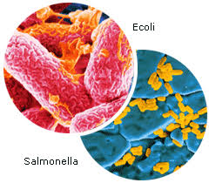
Βακτήρια
  Τα περισσότερα βακτήρια αναπτύσσονται ταχύτερα σε ουδέτερο pH, 6.0 - 8.0
  Τα gram αρνητικά βακτήρια συνήθως αναστέλλονται σε όξινο pH<4,6
  Εξαίρεση αποτελούν βακτήρια που συμμετέχουν σε ζυμώσεις και παράγουν οξέα
    βακτήρια γαλακτικού οξέως (πχ Lactobacillus plantarum με έλαχιστη τιμη pH 3,5
    βακτήρια οξικού οξέως

Slide 33
Πολλοί απ’ του παθογόνους μικροοργανισμούς ωστόσο μπορούν και επιβιώνουν στα τρόφιμα, σε τιμές pH χαμηλότερες του 4,0 ενώ κάποια απ’ τα παθογόνα, π.χ. τα είδη της Salmonella spp. αναπτύσσονται στις χαμηλότερες δυνατές τιμές pH.

Slide 34
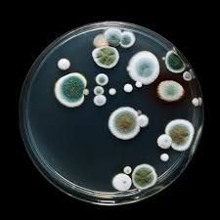
Ζύμες και μύκητες
Ζύμες
  Αναπτύσσονται σε βέλτιστο pH 4,5-6,0
  Ορισμένες ζύμες αντέχουν σε πολύ όξινα pH
Μύκητες
  Αναπτύσσονται σε βέλτιστο pH 3,5-4,0
  Εχουν πολύ μεγάλο εύρος τιμών pH (1-11)

Slide 35
pH και αλλοίωση τροφίμων
Φρούτα: έχουν χαμηλή οξύτητα και αλλοιώνονται κυρίως από ζύμες και μύκητες, λόγω της ικανότητας τους να αναπτύσσονται σε τιμές pH χαμηλότερες του 3,5, οι οποίες θεωρούνται αρκετά χαμηλές για την ανάπτυξη των περισσοτέρων παθογόνων βακτηρίων.
Λαχανικά: τα περισσότερα διαθέτουν τιμές pH υψηλότερες απ’ αυτές των φρούτων, και συνεπώς είναι πιο επιρρεπή σε αλλοιώσεις από βακτήρια παρά από μύκητες.
Ιχθυηρά: λόγω μέσης τιμής pH (5,6), είναι επιρρεπή στις αλλοιώσεις από βακτήρια, μύκητες και ζύμες.
Κρέας: το κρέας που προέρχεται από ζώα τα οποία έχουν υποστεί στρες κατά τη διαδικασία της σφαγής, αλλοιώνεται ταχύτερα σε σύγκριση με το κρέας ζώων που δεν έχουν υποστεί στρες, γεγονός που οφείλεται στο τελικό pH που αποκτά το κρέας κατά την διαδικασία της νεκρικής ακαμψίας (rigor mortis). Με τον θάνατο ενός μη ταλαιπωρημένου ζώου, το 1% του γλυκογόνου του μετατρέπεται σε γαλακτικό οξύ, γεγονός που προκαλεί μείωση στις τιμές pH από 7,4 σε 5,6, ανάλογα με το είδος του ζώου.

Slide 36
Οι τελικές τιμές pH στα τρόφιμα ορίζουν σε σημαντικό βαθμό την μικροβιολογική ασφάλεια του τροφίμου
όταν η τιμή pH < 4.6 δεν εκβλαστάνουν τα σπόρια των παθογόνων βακτηρίων
γενικά σε ζυμωμένα τρόφιμα με pH < 4.0 (π.χ. ελιές, γιαούρτι) δεν επιβιώνουν παθογόνα βακτήρια για μακρύ χρονικό διάστημα
χαμηλές τιμές pH σε συνδυασμό με χαμηλή ενεργότητα νερού (α_{w}) διασφαλίζουν την μικροβιολογική ασφάλεια και σταθερότητα των τροφίμων

Slide 37
Η οξύτητα των περισσοτέρων τροφίμων οφείλεται στην παρουσία λιπόφιλων ασθενών οργανικών οξέων
Τα λιπόφιλα ασθενή οξέα υφίστανται μερική διάσταση σε υδατικά διαλύματα
ΗΑ Η⁺ +Α⁻
Ο βαθμός διάστασης τους είναι συνάρτηση του pH

Slide 38
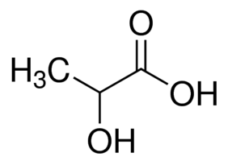
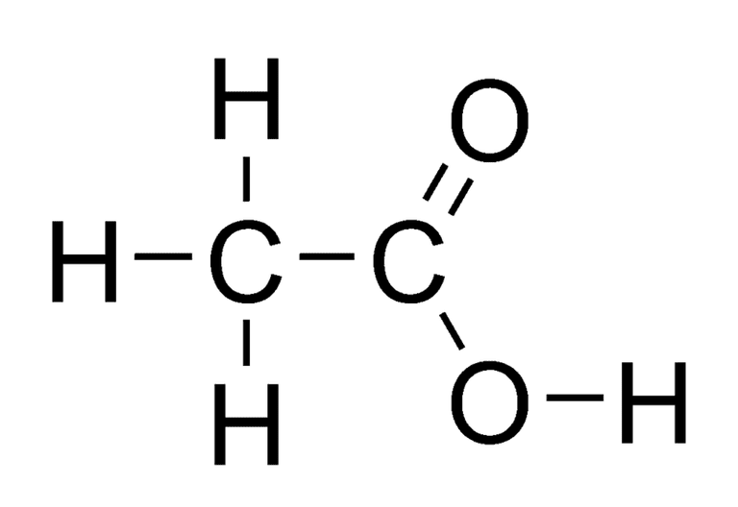
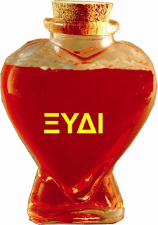
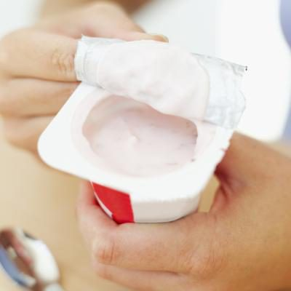
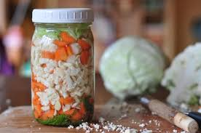
Τα ασθενή λιπόφιλα οξέα αναστέλλουν την μικροβιακή ανάπτυξη
Γαλακτικό οξύ
Οξικό οξύ

Slide 39
Μηχανισμός αντιβακτηριακής δράσης ασθενών λιπόφιλων οργανικών οξέων
Το αδιάστατο μόριο του οξέως είναι τοξικό για τα βακτήρια γιατί είναι πολύ διαλυτό στα λιπίδια της κυτταρικής μεμβράνης τους και μπορεί να περάσει μέσα στο κύτταρο
Τα αδιάστατα μόρια του οξέως περνάν από το εξωτερικό περιβάλλον χαμηλού pH που ευνοεί την παρουσία του αδιάστατου μορίου στο εσωτερικό περιβάλλον που έχει υψηλότερο pH και ευνοεί την διάσταση του οξέως
Στο κυτταρόπλασμα το οξύ διίσταται ελευθερώνοντας πρωτόνια και ανιόντα, μειώνοντας το pH του κυτταροπλάσματος
Ο μικροοργανισμός προσπαθεί να διατηρήσει σταθερό το pH του καταναλώνοντας ATP και έτσι μειώνει την διαθέσιμη ενέργεια που είναι απαραίτητη για τις μεταβολικές του ανάγκες και την ανάπτυξη του.

Slide 40
Μηχανισμός αντιβακτηριακής δράσης ασθενών λιπόφιλων οργανικών οξέων
Κυτταροπλασματική μεμβράνη
Ουδέτερο pH
ΗΑ Η⁺ +Α⁻
ATP
ADP
χαμηλό pH
ΗΑ Η⁺ +Α⁻

Slide 41
Γαλακτικό οξύ (pKa=3,86)
Οξικό οξύ (pKa=4,76)
Η τιμή pKa είναι η τιμή pH στην οποία 50% του οξέως είναι αδιάστατο
Σε τιμές pH>pKa μειώνεται η τοξικότητα των λιπόφιλων ασθενών οξέων
Σε τιμές pH<pKa αυξάνεται η βακτηριοστατική και η βακτηριοκτόνος δράση τους γιατί σε χαμηλό pH αυξάνει η αναλογία του αδιάστατου οξέως

Slide 42
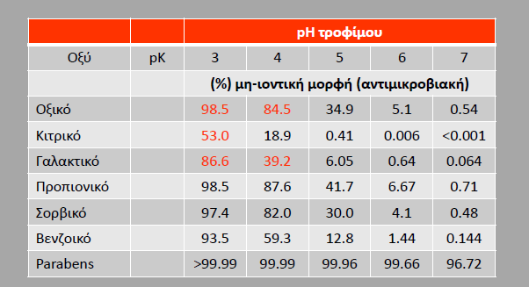
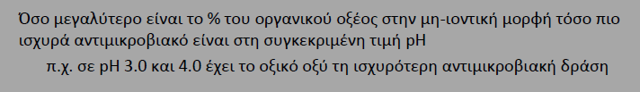
Πως επηρεάζει το pH του τροφίμου και το pKa οξέως την αντιμικροβιακή του δράση;

Slide 43
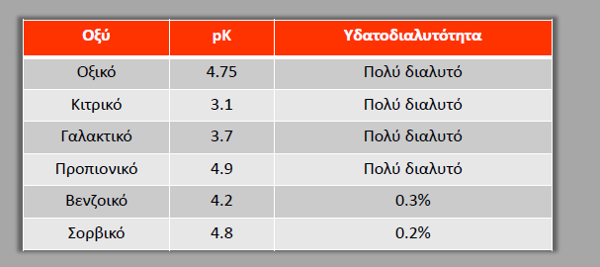
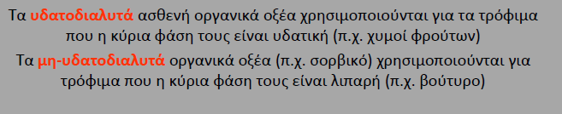
Πως επηρεάζει η υδατοδιαλυτότητα οξέως την αντιμικροβιακή του δράση;

Slide 44
Η αύξηση της οξύτητας των τροφών, είτε μέσω «ζύμωσης» είτε με προσθήκη ασθενών οξέων, χρησιμοποιείται ως μέθοδος συντήρησης

Slide 45
Ελάχιστη aw και pH για την ανάπτυξη μικροοργανισμών
Είδος μικροοργανισμού | Ελάχιστη ενεργότητα ύδατος (αw) | pH
βακτήρια | 0,97 (gram -) 0,90 (gram +) | >4,6
ζύμες | 0,88 (οσμόφιλες ζύμες 0,62-0,65) | 2-8
μύκητες | 0,72 (ξηρόφιλοι μύκητες 0,65) | 3-8

Slide 46
3. Θρεπτικά Συστατικά
Οι μικροοργανισμοί απαιτούν βασικά θρεπτικά συστατικά για την ανάπτυξη τους και την συντήρηση των μεταβολικών τους λειτουργιών
απαιτούν ενέργεια, άνθρακα, νερό, άζωτο, βιταμίνες και ιχνοστοιχεία,
η ποσότητα και το είδος των οποίων διαφέρει ανάλογα με το είδος του μικροοργανισμού.

Slide 47
Τα κρέατα διαθέτουν άφθονες πρωτεΐνες, λιπίδια, ιχνοστοιχεία και βιταμίνες στη σύστασή τους.
Τα τρόφιμα φυτικής προέλευσης περιέχουν υψηλές συγκεντρώσεις διαφορετικών ειδών υδατανθράκων, ποικίλα επίπεδα πρωτεϊνών, ανόργανων στοιχείων και βιταμινών.
Το γάλα, τα γαλακτοκομικά προϊόντα και τα αυγά αποτελούν πλούσιες πηγές θρεπτικών συστατικών.

Slide 48
Οι τροφογενείς μικροοργανισμοί αντλούν ενέργεια απ’ τους υδατάνθρακες, τις αλκοόλες και τα αμινοξέα, τα οποία αποτελούν πηγή αζώτου και ενέργειας για τους περισσοτέρους μικροοργανισμούς.
Μερικοί μικροοργανισμοί απαιτούν μικρές ποσότητες βιταμινών της ομάδας Β.

Slide 49
Τα gram-θετικά βακτήρια έχουν υψηλότερες απαιτήσεις σε θρεπτικά συστατικά διότι δεν διαθέτουν την ικανότητα να συνθέτουν ορισμένα από αυτά, που είναι απαραίτητα για την ανάπτυξη τους.
Τα gram-αρνητικά βακτήρια και οι μύκητες, αντλούν βασικά θρεπτικά συστατικά από: υδατάνθρακες, πρωτεΐνες, λιπίδια και βιταμίνες, τα οποία είναι παρόντα σε μεγάλη ποικιλία τροφών.
Παράδειγμα παθογόνου μικροοργανισμού με ιδιαίτερες απαιτήσεις σε θρεπτικά συστατικά αποτελεί η Salmonella enteritidis, της οποίας η ανάπτυξη περιορίζεται από τη διαθεσιμότητα του σιδήρου στα τρόφιμα.

Slide 50
Οι μικροοργανισμοί παράγουν και εκκρίνουν ένζυμα
Για να διασπάσουν τις σύμπλοκες οργανικές ενώσεις που υπάρχουν στο περιβάλλον πχ άμυλο και να τις μετατρέψουν σε απλές οργανικές ενώσεις πχ γλυκόζη, που αφομοιώνονται πιο έυκολα
Τα ένζυμα μπορεί να είναι:
  λιπάσες
  πρωτεάσες
  σακχαράσες
  αμυλάσες
  πηκτινάσες
  κυτταρινάσες

Slide 51



4. Οξυγόνο και οξειδοαναγωγικό δυναμικό του τροφίμου
Το οξειδοαναγωγικό δυναμικό του τροφίμου Εh (redox potential)
Οι οξειδωτικές ενώσεις έχουν θετικές τιμές Eh
Οι αναγωγικές ενώσεις έχουν αρνητικές τιμές Eh

Slide 52
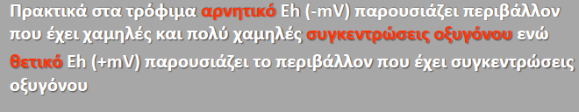
Οξυγόνο: ισχυρά οξειδωτικός παράγοντας
το οξυγόνο είναι ισχυρά οξειδωτικό (+820 mV) και η παρουσία του επηρεάζει σημαντικά το δυναμικό οξειδοαναγωγής ενός τροφίμου

Slide 53
Η συγκέντρωση οξειδωτικών/αναγωγικών ενώσεων σε ένα τρόφιμο καθορίζει το είδος μικροοργανισμών που θα αναπτυχθούν
Η μικροβιακή ανάπτυξη μειώνει το Eh
Η μείωση οφείλεται στην κατανάλωση οξυγόνου και στην παραγωγή αναγωγικών ενώσεων όπως το H2S

Slide 54
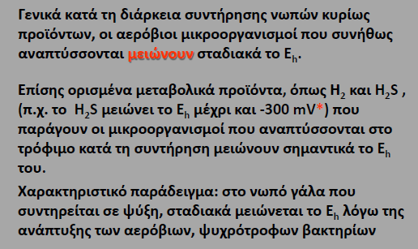
Επίδραση της συντήρησης του τροφίμου στο Eh

Slide 55
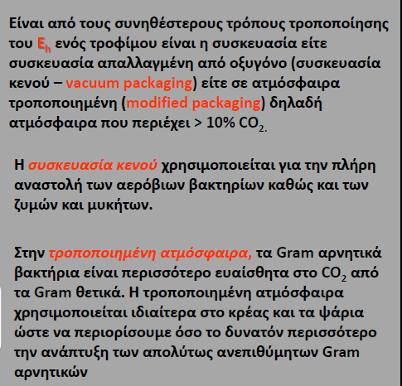

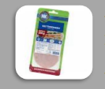
Επίδραση της συσκευασίας του τροφίμου στο Eh

Slide 56



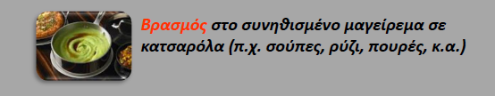
Επίδραση της θερμικής επεξεργασίας του τροφίμου στο Eh

Slide 57
Σχέση Eh και pH
To Eh εξαρτάται από το pH
Για κάθε μονάδα μείωσης του pH, το οξειδοαναγωγικό δυναμικό αυξάνεται κατά 58mV

Slide 58
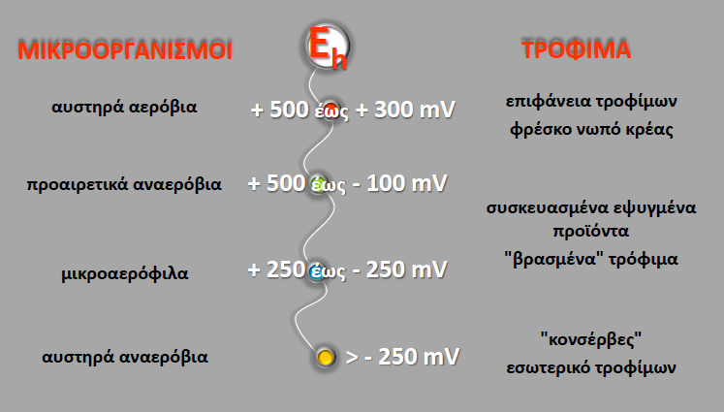
Κατάταξη μικροοργανισμών σε κατηγορίες με βάση το Eh στο οποίο αναπτύσσονται και την απόκριση τους στο οξυγόνο

Slide 59
Κατάταξη μικροοργανισμών με βάση το Eh στο οποίο αναπτύσσονται και την απόκριση τους στο οξυγόνο
Αερόβια και Υποχρεωτικά (αυστηρά) αερόβια (obligate aerobes)
  Η ενέργεια τους προέρχεται από την οξειδωτική φωσφορυλίωση όπου τελικός δέκτης ηλεκτρονίων είναι το οξυγόνο
  Απαιτούν οξυγόνο και υψηλό Eh
  Pseudomonas: Προκαλούν δυσάρεστες οσμές και επιφανειακές αλλοιώσεις σε κρέατα
  Bacillus subtilis: αλλοίωση με ιξώδη εμφάνιση (ropy) στο ψωμί
  Acetobacter:οξειδώνουν την αιθανόλη των αλκοολούχων ποτών σε οξικό οξύ παράγοντας ξύδι ή προκαλώντας αλλοιώσεις
Προαιρετικά αναερόβια (facultative anaerobes)
  Αναπτύσσονται και παρουσία και απουσία οξυγόνου
  Eντεροβακτήρια

Slide 60
Μικροαερόφιλα:
  Χρειάζονται οξυγόνο αλλά σε χαμηλότερες συγκεντρώσεις πχ Campylobacter
Αναερόβια και Αυστηρά αναερόβια (obligate anaerobes)
  Αναπτύσσονται σε χαμηλές τιμές Eh
  Τα αναερόβια δεν μπορούν να αναπτυχθούν παρουσία οξυγόνου γιατί δεν διαθέτουν τα κατάλληλα ένζυμα για να εξουδετερώσουν τα τοξικά παραπροιόντα του αερόβιου μεταβολισμού, όπως το υπεροξείδιο του υδρογόνου. Τα ένζυμα αυτά είναι η καταλάση και η υπεροξειδική δισμουτάση
  Παράδεγμα: Clostridium
  Αναπτύσσονται στο εσωτερικό μεγάλων τεμαχίων ακατέργαστων τροφίμων και σε κονσερβοποιημένα τρόφιμα

Slide 61
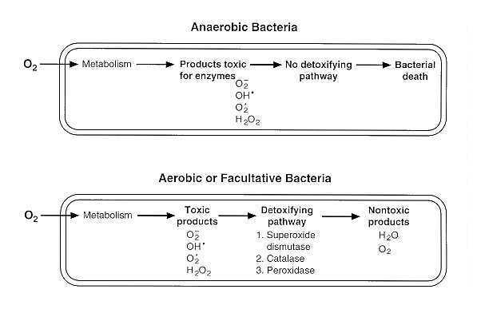
Η επίδραση του οξυγόνου σε αναερόβια και αερόβια βακτήρια

Slide 62
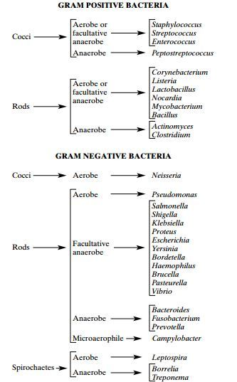
Κατάταξη των βασικότερων παθογόνων βακτηρίων ανάλογα με τις απαιτήσεις τους σε οξυγόνο

Slide 63
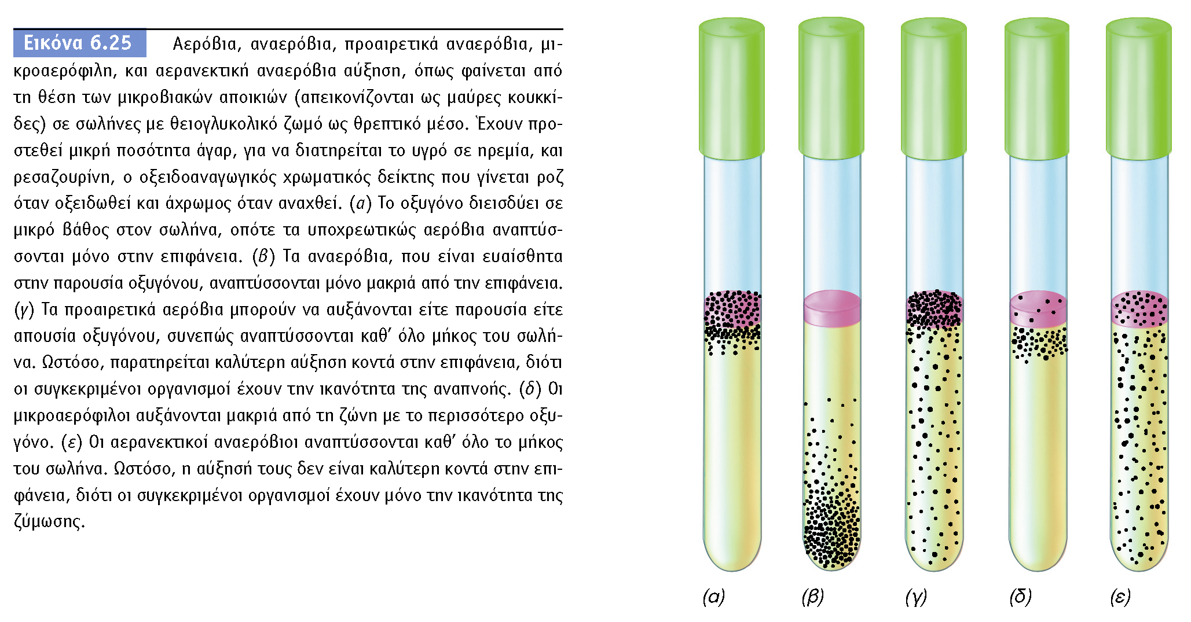
BIOΛOΓIA TΩN MIKPOOPΓANIΣMΩN – ΠANEΠIΣTHMIAKEΣ EKΔOΣEIΣ KPHTHΣ
Η επίδραση του οξυγόνου στην μικροβιακή ανάπτυξη
προαιρετικά αερόβια
Υποχρεωτικά αερόβια
Μικρο-
αερόφιλοι
αναερόβια

Slide 64
απαιτήσεις μικροοργανισμών σε οξυγόνο
Αερόβιοι 21% οξυγόνο
Αναερόβιοι χωρίς οξυγόνο
Προαιρετικά αναερόβιοι 0-21% οξυγόνο
Μικροαερόφιλοι 3-6% οξυγόνο

Slide 65
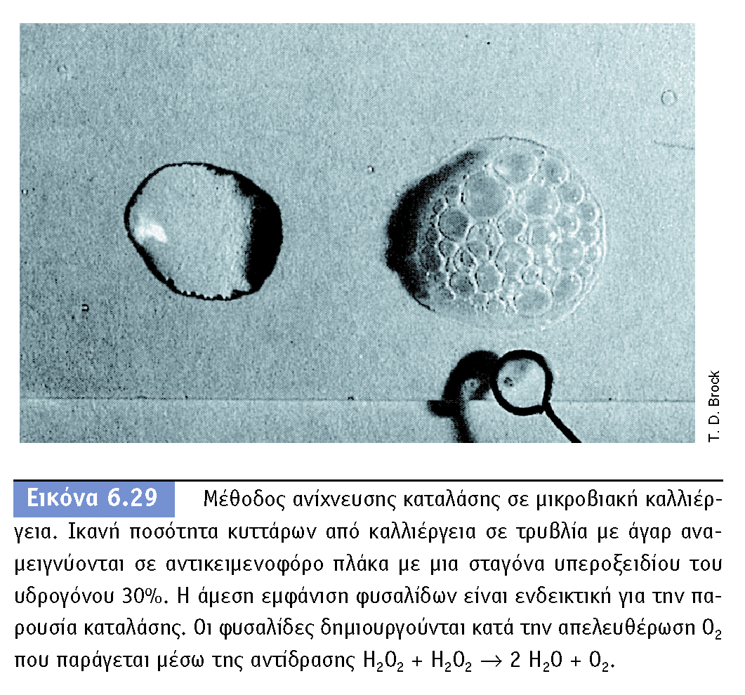
BIOΛOΓIA TΩN MIKPOOPΓANIΣMΩN – ΠANEΠIΣTHMIAKEΣ EKΔOΣEIΣ KPHTHΣ
Τα αερόβια βακτήρια παράγουν καταλάση, το ένζυμο που εξουδετερώνει το τοξικό υπεροξείδιο του υδρογόνου που παράγεται κατά την αερόβια κυτταρική αναπνοή και είναι θετικά στην δοκιμασία καταλάσης
Τα αναερόβια βακτήρια δεν παράγουν το ένζυμο καταλάση επομένως είναι αρνητικά στην δοκιμασία καταλάσης

Slide 66
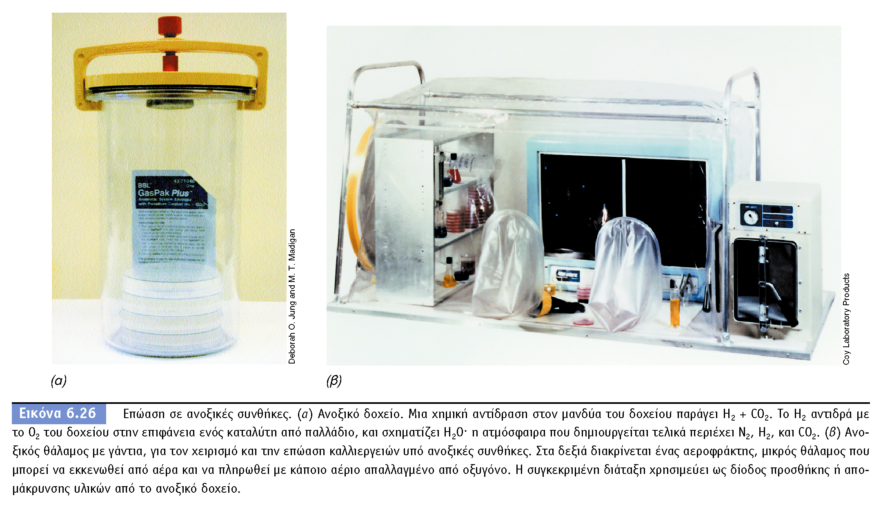
BIOΛOΓIA TΩN MIKPOOPΓANIΣMΩN – ΠANEΠIΣTHMIAKEΣ EKΔOΣEIΣ KPHTHΣ
Η επώαση αναερόβιων μικροοργανισμών γίνεται σε ειδικούς θαλάμους αναεροβίωσης

Slide 67
5. Ανασταλτικές ενώσεις (ενώσεις με αντιμικροβιακή δράση) στα τρόφιμα
Παραδείγματα αντιμικροβιακών ενώσεων
τρόφιμο | Είδος αντιμικροβιακής ένωσης
γενικά | Οργανικά οξέα, αλκόολες, υπεροξείδια, αντιβιοτικά
γάλα | Λακτανίνες, λακτοπεροξειδάση, λακτοφερίνη
Ασπράδι αυγού | Λυσοζύμη, αβιδίνη, ωοαλβουμίνη
Ζωικής προέλευσης | Λυσοζύμη, ορισμένες ορμόνες, ορισμένα ελεύθερα λιπαρά οξέα
Φυτικής προέλευσης | Ανθοκυανίνες, φυτοαλεξίνες

Slide 68
Επίδραση πολλαπλών εμποδίων στην ανάπτυξη μικροοργανισμών
Οι διάφορες μέθοδοι συντήρησης των τροφίμων όπως:
  θέρμανση, ψύξη, αφυδάτωση, προσθήκη αλατιού, αλιπάστωση, οξίνιση, κονσερβοποίηση, απομάκρυνση του οξυγόνου, ζύμωση, προσθήκη συντηρητικών
  Έχουν σκοπό να αναστείλουν ή να θανατώσουν τους μικροοργανισμούς

Slide 69
Η τεχνολογία των πολλαπλών εμποδίων
Χρησιμοποιεί έναν συνδυασμό από παράγοντες που επηρεάζουν την ανάπτυξη των μικροργανισμών προκειμένου να επιτευχθεί μικροβιακή σταθερότητα του τροφίμου

Slide 70
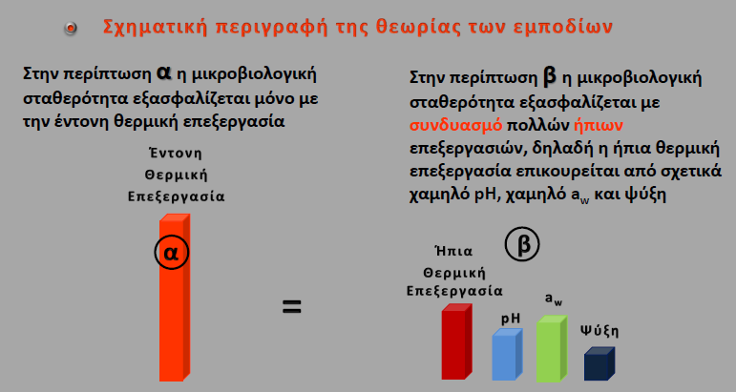
Θεωρία πολλαπλών εμποδίων (hurdle effect)

Slide 71
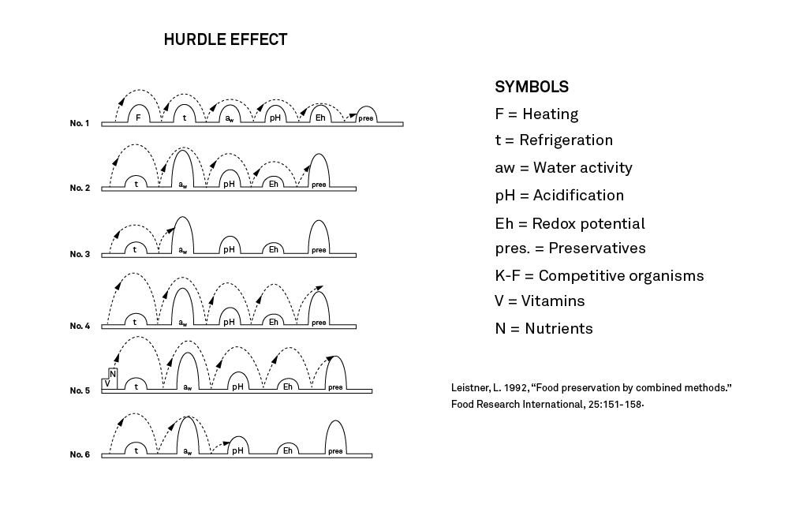
Τεχνολογία πολλαπλών εμποδίων
Οι διακεκομμένες γραμμές δείχνουν αν η μικροβιακή ανάπτυξη ξεπερνάει τα «εμπόδια» που είναι οι παράγοντες (πχ θερμοκρασία, pH, aw, κτλ)

Slide 72
Μέθοδοι συντήρησης τροφίμων
σκοπός | Επιτυγχάνεται με
Αναστολή της ανάπτυξης μικροοργανισμών ή μείωση του ρυθμού ανάπτυξης | Χαμηλή θερμοκρασία (ψύξη, κατάψυξη) Μείωση aw Οξίνιση (μείωση pH) Τροποποιημένη ατμόσφαιρα Χημικά συντηρητικά
Καταστροφή των μικροοργανισμών | Παστερίωση Κονσερβοποίηση Ακτινοβόληση Υψηλή υδροστατική πίεση
Επιτάχυνση της ανάπτυξης των επιθυμητών μικροοργανισμών | Οξυγαλακτική ζύμωση Γαλακτική ζύμωση
Αποτροπή επιμόλυνσης του τροφίμου | Ασηπτική επεξεργασία
Μείωση του μικροβιακού φορτίου των υλικών συσκευασίας ή συστατικών | Θερμικη επεξεργασία Χημικά συντηρητικά Ακτινοβόληση

Slide 73
Μέθοδοι για αναστολή της ανάπτυξης μικροοργανισμών ή μείωση του ρυθμού ανάπτυξης
Επεξεργασία | Παράγοντας που επηρεάζει την ανάπτυξη του μικροοργανισμού
Ψύξη | Χαμηλή θερμοκρασία: μείωση ρυθμού ανάπτυξης
Κατάψυξη | Χαμηλή θερμοκρασία και χαμηλή aw: αναστολή ανάπτυξης
Αφυδάτωση | Μείωση aw
Συσκευασία κενού | Χαμηλή συγκέντρωση οξυγόνου: αναστολή αερόβιων και μείωση ρυθμού ανάπτυξης προαιρετικά αναερόβιων
Τροποποιημένη ατμόσφαιρα συσκευασίας | Διοξείδιο του άνθρακα (CO2) σε συνδυασμό με άλλα αέρια: αναστολή ανάπτυξης μικροοργανισμών
Οξίνιση | Μείωση pH
Προσθήκη χημικών συντηρητικών | Αναστολή ορισμένων ομάδων μικροοργανισμών

Slide 74
Μικροοργανισμοί που αναπτύσσονται στα τρόφιμα στα οποία επικρατούν ακραίες συνθήκες και προκαλούν την αλλοίωση τους
Τύπος ακραίου περιβάλλοντος | Χαρακτηριστικό τρόφιμο | μικροοργανισμός
Υψηλή συγκέντρωση άλατος (10-20% NaCl) | Αλατισμένα ψάρια | Halobacterium
Υψηλή συγκέντρωση σακχάρων (50-60%) | Μέλι Συμπυκνωμένος χυμός Σακχαρούχο γάλα Τάρτα φρούτων | Zygosaccharomyces rouxii Candida lactis Xeromyces bisporus
Υψηλή συγκέντρωση οξέως | Χυμοί φρούτων Πίκλες Στερεά τρόφιμα | Leuconostoc, Lactobacillus, Acetobacter, Acetomonas, ζύμες μύκητες
Χαμηλή τιμή ενεργότητας νερού | Αφυδατωμένα φρούτα (aw 0,65) Ψωμί (0,95) | Zygosaccharomyces rouxii, Z.bailii Pichia burtoni
Υψηλή συγκέντρωση CO2 | Ανθρακούχα αναψυκτικά | Brettanomyces intermedius

